Slide 1

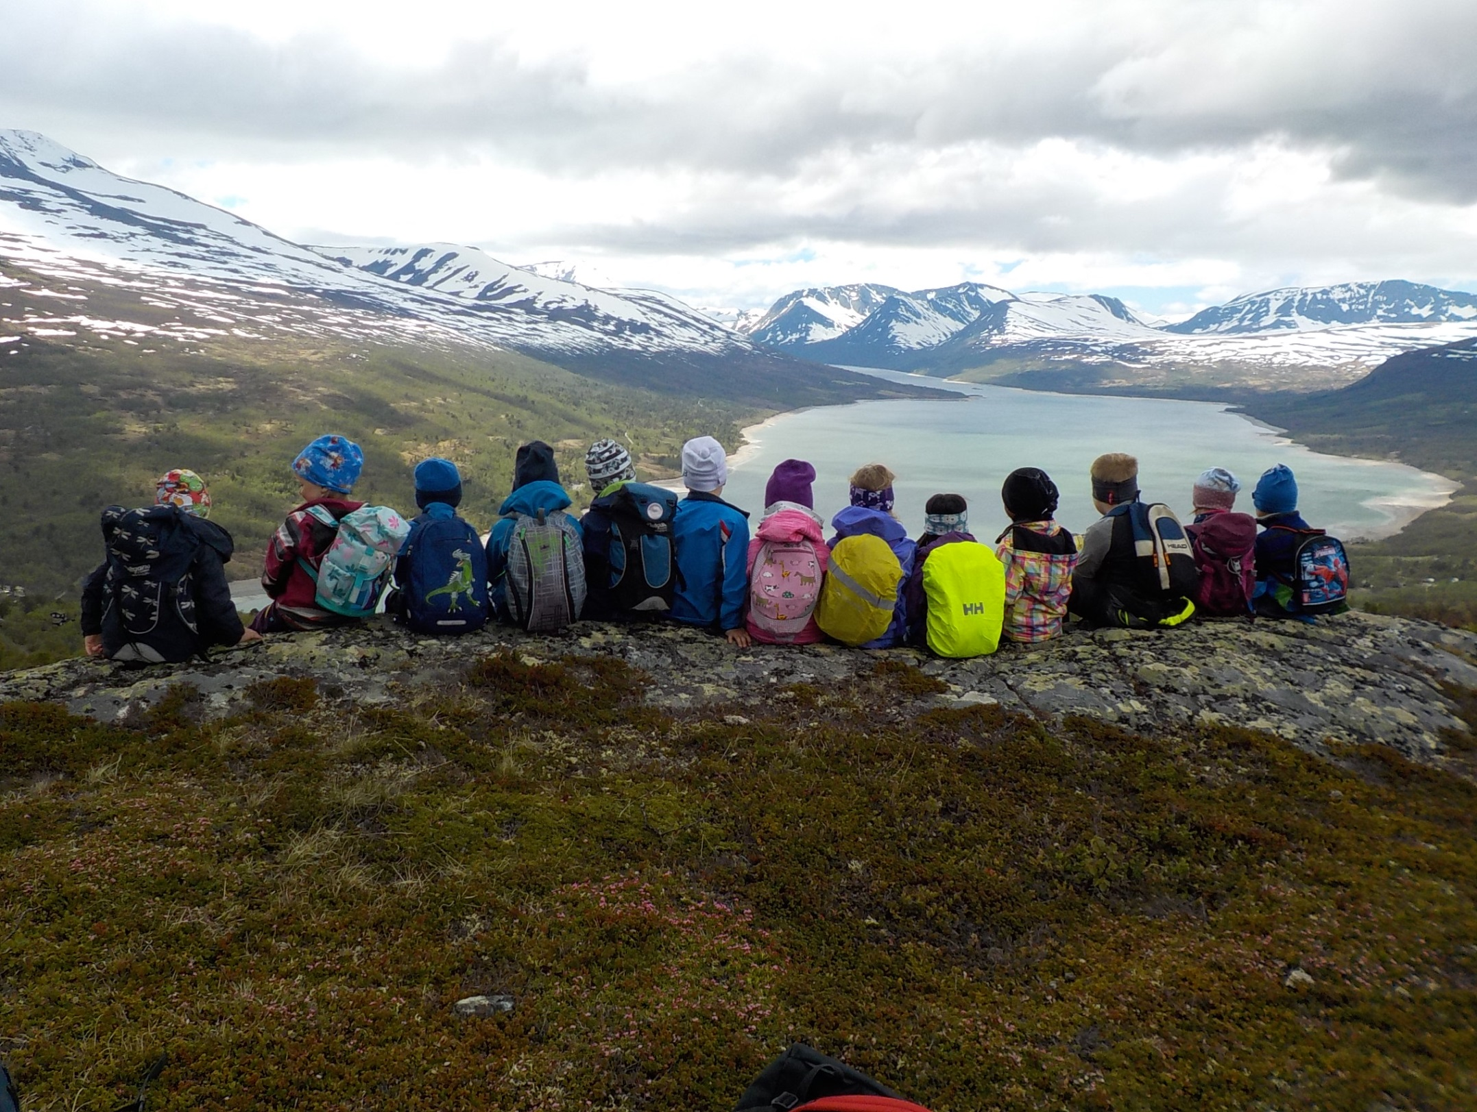

Alle barn i Oppdal er «våre» barn
«Det skal ei hel fjellbøgd te for å oppdra et barn 2018 - 2023»
Oppdal kommune har 6975 Innbyggere
1620 av disse er barn og unge
Målgruppe: Barn og unge fra 0 – 16 år, men tiltakene er rettet mot voksne på barns arenaer.
Hovedmål:
Å styrke barn og unges psykiske helse gjennom å styrke voksenrollen på de arenaer hvor barn og unge oppholder seg mest. Alle barn og unge i Oppdal skal føle seg sett, hørt og forstått, noe som gir følelse av inkludering, mestring og medvirkning og mestring.
Voksenrollen i Oppdal skal være «Høvdingen» – En trygg, tydelig og ivaretakende voksenrolle.

Slide 2
«Det skal ei hel fjellbøgd te for å oppdra et barn»
Skole/barnehage
Styrke voksenrollen hos ansatte i skole og barnehage
Fritidsarena
Styrke trenerrollen i fotballgruppa
Familie
Styrke foreldrerollen
Barn og unge
Metode: Styrke relasjon - og samspillskompetanse ved bruk av element fra DUÅ ( De utrolige årene) og Marte Meo.
Familien: Styrke foreldrerollen gjennom foreldremøter. Veiledning med element fra DUÅ inn i foreldremøter i skoler og barnehager.
Utvikle en foreldremøteplan
Skole/barnehage: Styrke voksenrollen ved veiledning om element fra DUÅ og ved bruk av Marte Meo
Fritidsarena: « Trenerkjegla» - Styrke trenerrollen i fotballgruppa ved bruk av element fra DUÅ

Slide 3
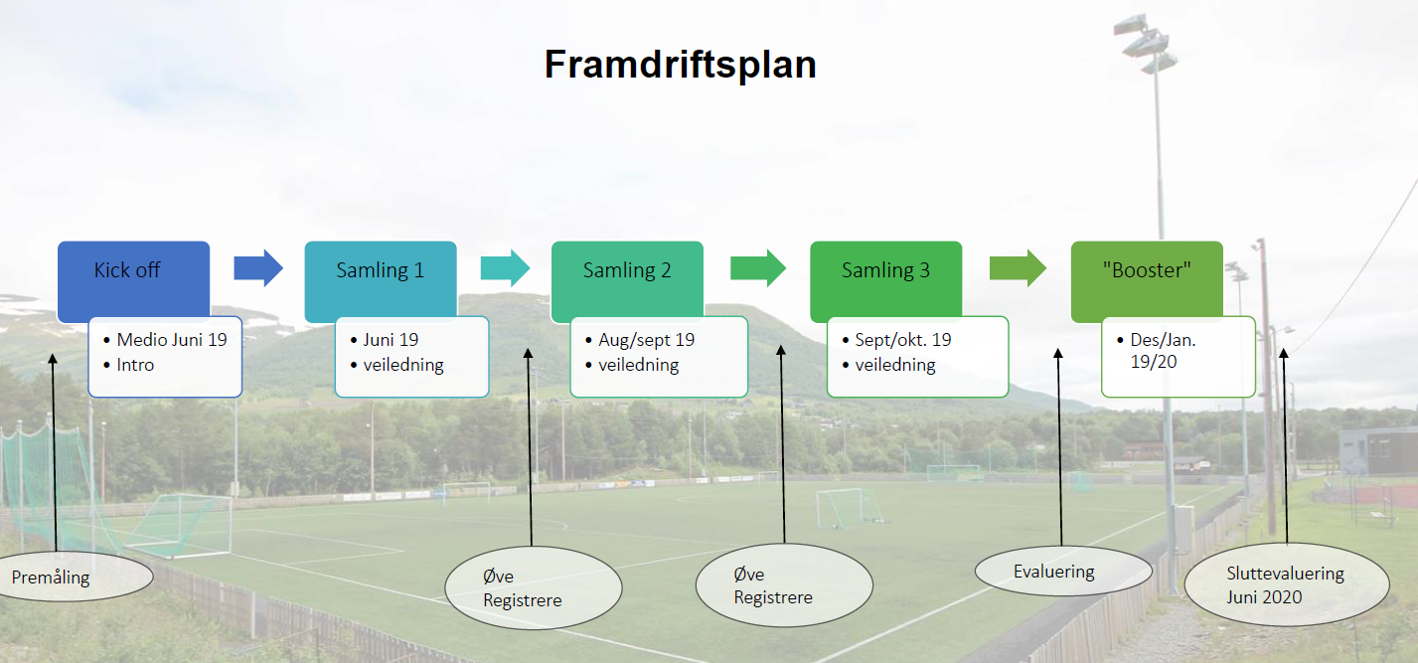
«Trenerkjegla»
Pilotprosjekt 2019 – 2020
Starter med «kick off» for alle trenere i hele idrettslaget i juni 2019
3 veiledninger knyttet til eksisterende møter til trenere for utøvere født 2009 og 2010
Det benyttes prinsipper fra DUÅ(de utrolige årene)
Øving mellom treningene
Regionalt kunnskapssenter for barn og unge i Midt Norge (RKBU) står for evalueringen av prosjektet
Prinsipper for veiledningen:
Rollemodell prinsippet
Oppmerksomhets prinsippet
Den samarbeidende stilen
Samarbeidspartnere:
Trøndelag fylkeskommune
Oppdal idrettslag
RKBU MidtNorge
RKBU VestNorge

